Slide 1
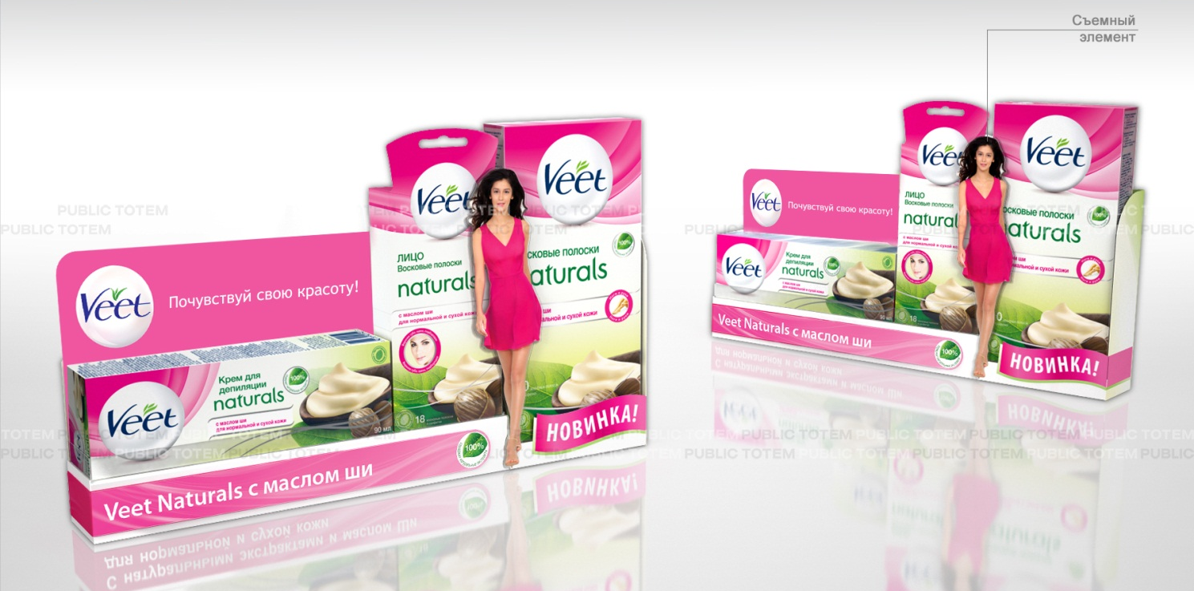
Дисплей Вит картонный
Тип выкладки: открытая, горизонтальная
Размеры: 350х85х145
Описание:
Основной дисплей
Выносной отстёгивающийся элемент в виде девушки.

Slide 2



Вобблер, шелфтоккеры
Вобблер
Размеры: 110х110 мм
Описание: пластиковая ножка
Шелфтокер Veet. Вся линейка
Размеры: 500 мм х 80 мм
Шелфтокер Veet. Новинка
Размеры: 500 мм х 80 мм

Slide 3

Постеры
Постер:
Формат: А3
Формат: А4

